Slide 1
İSTE - DÖRTYOL MYO
Muhasebe ve Vergi Uygulamaları Programı
Program Tanıtımı

Slide 2

PROGRAM HAKKINDA GENEL BİLGİ
Muhasebe ve Vergi Uygulamaları Programı ön lisans düzeyinde verdiği teorik ve uygulamalı eğitimle muhasebe meslek ara elemanı yetiştirmektedir. Programdan mezun olan öğrencilerimiz muhasebe ve vergi konusunda hizmet veren kamu veya özel sektör işletmelerinde, yeminli mali müşavirlik veya serbest muhasebeci mali müşavir bürolarında çalışabilmektedirler. Yüksekokulumuz toplumun ve işletmelerimizin güçlenmesine katkıda bulunacak nitelikli ara eleman yetiştirme hedefinin yanı sıra öğrencilerimizin çağın gereklerine uygun, evrensel niteliklere sahip, sorumluluk alabilen, etkin iletişim becerileri geliştirmiş, sorun çözebilen bireyler olarak yetişmesini hedeflemektedir.
Eğitim sürecinde, öğrencilere; Muhasebeci olarak hukuki sorumluluklar ve mesleği ile ilgili mevzuatı takip etmenin önemi kavratılmakta, ticari hayatta kullanılan belgeleri tanıyabilme, düzenleyebilme gibi kabiliyetler kazandırılmaktadır. Uygulamalı muhasebe dersleri bilgisayar ortamında verilerek öğrencilerin bilgisayarlı muhasebe paket programlarını çalıştırabilme, alanıyla ilgili yazışmaları yapabilme, bilgi depolayabilme ve depolanmış bilgileri kullanabilme becerileri kazanabilmeleri hedeflenmektedir. Öğretim programı, öğrencilerin bu özellikleri kazanabileceği ve ticari hayatta kullanılan defterlerin mevzuata uygun usul ve esaslara göre işleyebilme alışkanlığını kazanmalarına olanak sağlayacak dersleri içermektedir.

Slide 3
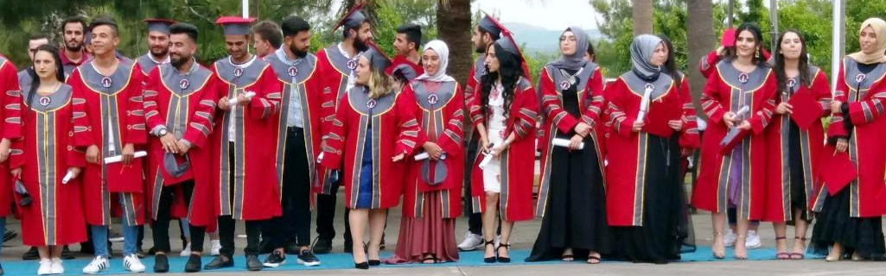
KAZANILAN DERECE
Muhasebe ve Vergi Uygulamaları Programında “Ön Lisans” düzeyinde eğitim verilmektedir. Programın tüm koşullarını yerine getirerek başarı ile tamamlayan mezunlar Muhasebe ve Vergi Uygulamaları alanında “Ön Lisans Diploması” derecesi alırlar. Mezun olabilmek için bir adayın okuduğu programda belirtilen bütün seçmeli ve zorunlu dersleri almış ve bunlardan başarılı olmuş, 120 AKTS kredi ders almış, 4 üzerinden 2.00 GNO’ya sahip olmuş ve stajını başarıyla tamamlamış olması gereklidir. İME programını başarı ile tamamlayan öğrenciler staj uygulamasından muaf tutulmuştur.

Slide 4


MEZUNLARIN MESLEKİ PROFİLİ
Bu bölümden mezun olan öğrenciler hem girişimci hem de çalışan olarak iş hayatında kendilerine yer bulabilirler. Muhasebe ve vergi hizmeti veren YMM(Yeminli mali müşavir) veya SMMM (Serbest Muhasebeci Mali Müşavir) bürolarında ara eleman olarak çalışabilecekleri gibi, ön lisans sonrası lisans eğitimlerini tamamlayarak ve SMMM staj başlatma sınavına katılabilirler. Başarılı olmaları halinde 3 yıllık stajlarını tamamlayıp staj bitirme sınavına girebilirler. Staj bitirme sınavından da başarılı olmaları halinde SMMM ruhsatı alma hakkını kazanırlar. Böylece şirketlerde imza yetkisine sahip olarak Muhasebe departmanında yönetici olabilecekleri gibi kendi SMMM bürolarını da açıp serbest meslek erbabı olarak bağımsız çalışabilirler.

Slide 5
BİR ÜST ÖĞRENİME GEÇİŞ
Bölüm mezunları dikey geçiş sınavında başarılı olmak koşuluyla örgün öğretimde İktisadi ve İdari Bilimler Fakültelerinin İşletme, Maliye ve İktisat bölümlerine, ilgili fakültelerin Muhasebe-Finansman Öğretmenliği bölümlerine dikey geçiş yapabilirler.
Muhasebe ve Vergi Uygulamaları Programı Mezunlarının Dikey Geçiş Yapabilecekleri Lisans Programları:
• İşletme Bilgi Yönetimi
• İşletme Enformatiği
• İşletme-Ekonomi
• Lojistik Yönetimi
• Muhasebe
• Muhasebe ve Finansal Yönetim
• Muhasebe ve Finansman Öğretmenliği
• Uluslararası Finans
• Uluslararası İşletmecilik
• Uluslararası Ticaret
• Uluslararası Ticaret ve Finansman
• Uluslararası Ticaret ve İşletmecilik
• Çalışma Ekonomisi ve Endüstri İlişkileri
• İşletme
• İktisat
• Maliye
• Kamu Yönetimi

Slide 6
ÖĞRETİM PROGRAMININ YAPISI
Muhasebe ve Vergi Uygulamaları programı 4 yarıyıldan(2 yıl) oluşmaktadır. Her dönem 30 AKTS ders verilmektedir. Programda muhasebe ve vergi konularında teorik temel eğitimin yanı sıra bir yandan da web tabanlı muhasebe yazılım programları bilgisayar başında çevrimiçi olarak işlenmektedir. Ayrıca öğrendikleri bilginin uygulanması için ikinci sınıfın sonunda 30 iş günü zorunlu yaz stajı uygulaması mevcuttur.
Programda ara sınav, ödev, proje, uygulama ve final sınavı gibi çok çeşitli değerlendirme yöntemleri uygulanmaktadır. Değerlendirme yöntemi yazılı sınav, test, ödev, proje, performans görevi içerebilir. Bölümde bulunan her bir ders, internet sitemizde ve OBS üzerinde detaylı olarak açıklanmıştır.
Tüm sınavlar ve diğer etkinlikler 100 puan üzerinden değerlendirilir. Başarı notunun hesaplanmasında ara sınavın %40’ı, yarıyıl sonu sınavının(final) %60’ı alınır. Yapılacak bütünleme sınavı yarıyıl sonu notunun yerine geçmektedir. Final ya da bütünleme notu 30’un altında olması durumunda başarı notu FF olarak verilir. Bir dersten (AA), (BA), (BB), (CB), (CC), (G), notlarından birini alan öğrenciler o dersten başarılı sayılırlar. (F1), (FF), (FD), (DD), (DC) harf notları alanlar ise başarısız sayılır.

Slide 7
ÖĞRETİM PROGRAMININ YAPISI
Öğrenciler, bir dersin sınav haklarından yararlanmak için Üniversitemiz Ön Lisans ve Lisans Öğretim ve Sınav Yönetmeliği’nin ilgili maddesinde tanımlanan aşağıdaki şartları yerine getirmek zorundadır;
a) O derse kaydını yaptırmış olmak,
b) Teorik derslerin % 70’ine katılmak,
c) Uygulamalı derslerde uygulamaların % 80’ine katılmak,
d) Uygulamalarda başarılı olmak, verilen projeleri tamamlamış olmak zorunludur.
Öğretim ve sınavla ilgili diğer konular İskenderun Teknik Üniversitesi Ön Lisans ve Lisans Öğretim ve Sınav Yönetmeliği’nde bildirilmiştir.

Slide 8
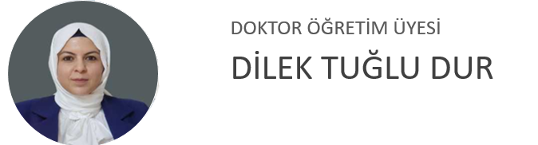
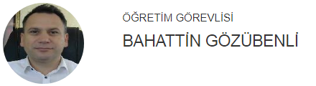
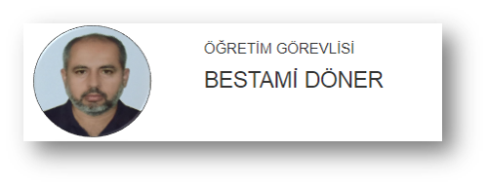
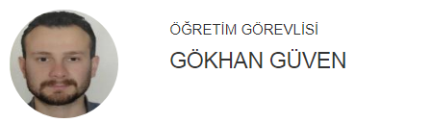
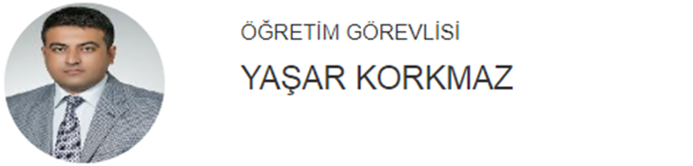
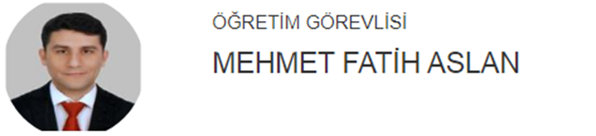
PROGRAMDA DERS VEREN AKADEMİK PERSONELLER
Muhasebe ve Vergi Uygulamaları Programında kadrolu 2 akademik personel bulunmakla beraber Yüksekokulumuz diğer programlarından da akademik destek alınmaktadır. Program ortak dersleri UBOM aracılığı çevrimiçi yürütülmektedir.
Program kadrolu öğretim elemanları
Diğer programlardan derse giren öğretim elemanları

Slide 9
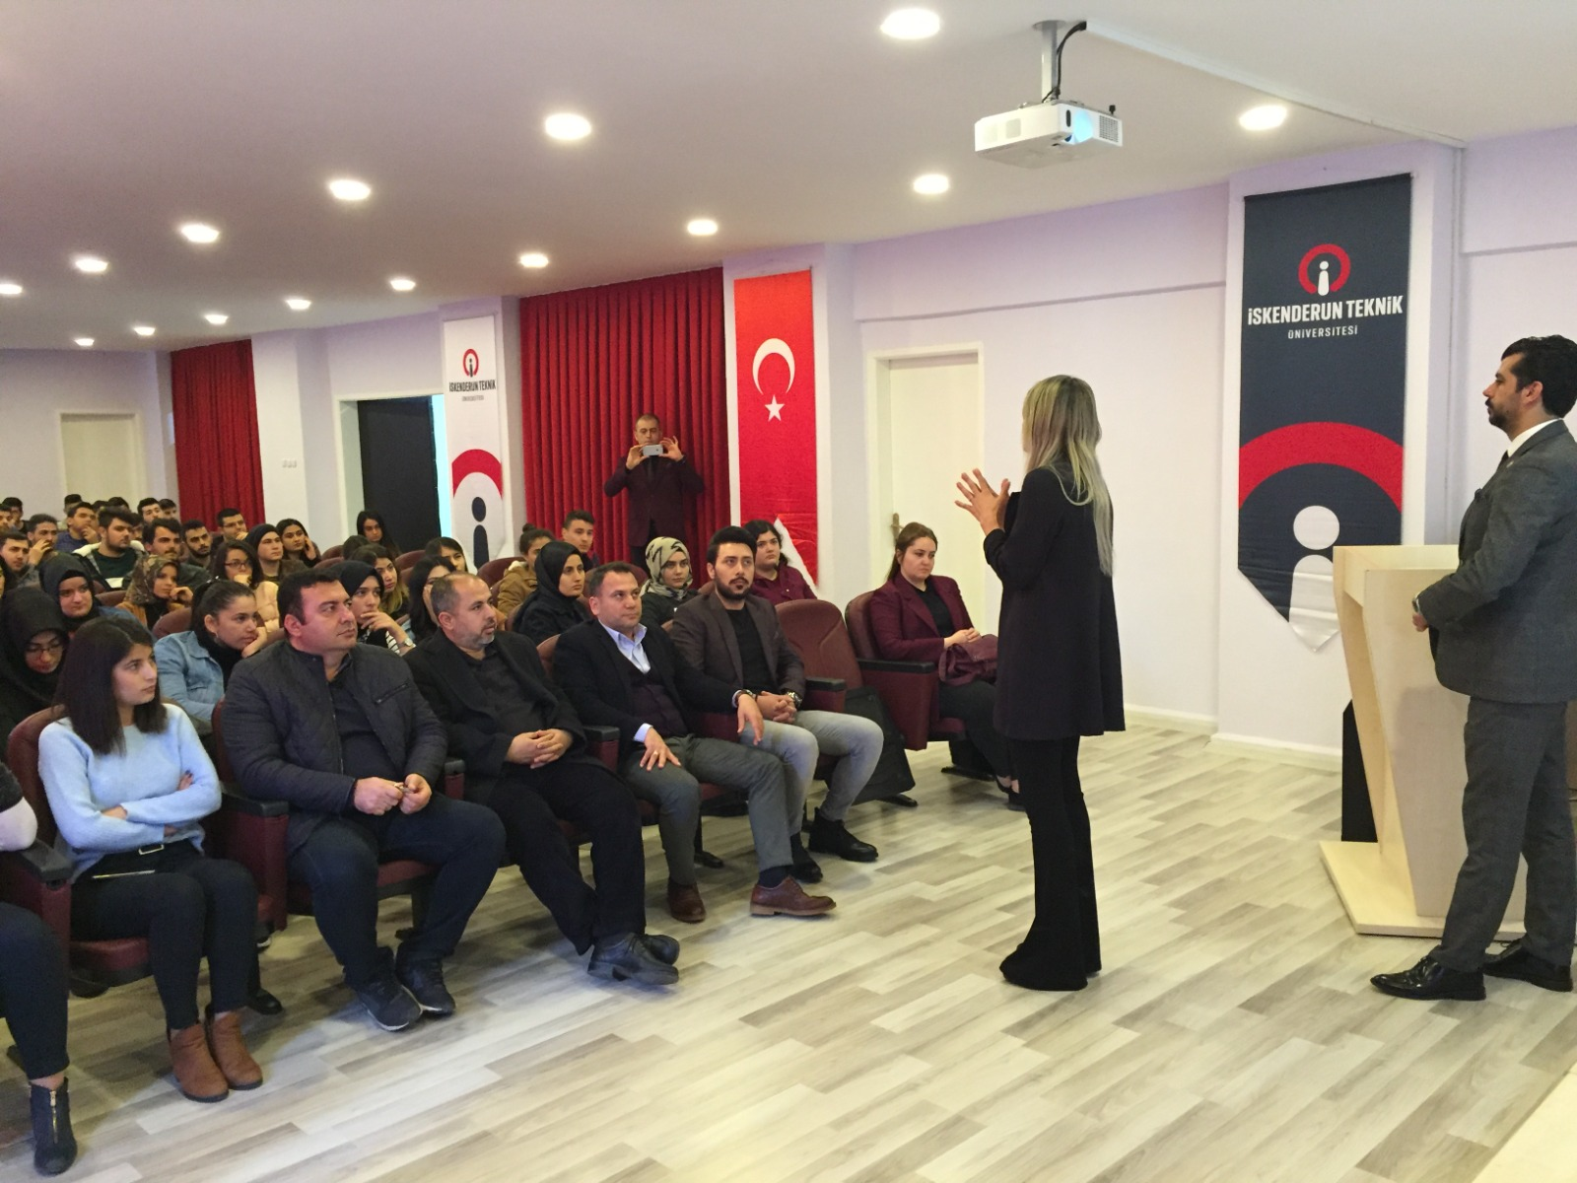
DÖRTYOL MYO SOSYAL ve TEKNİK İMKANLARIMIZ
- 3 Adet Bilgisayar Laboratuvarı
- Makine Laboratuvarı
- PLC Laboratuvarı
- Elektronik - Elektrik Laboratuvarı
- Konferans Salonu
- Geniş Yeşil Alan
- Yemekhane
- Kafeterya
- Sosyal Alanlar

Slide 10
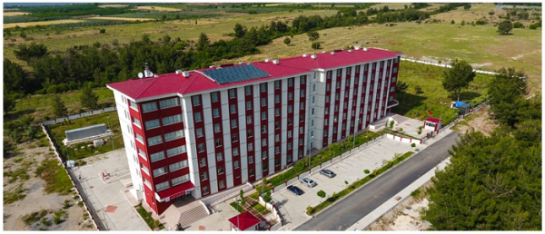
BARINMA İMKANLARI
Dörtyol Meslek Yüksekokulu yerleşke alanı içerisinde 20.000 m²'lik alan Yüksek Öğrenim Kredi ve Yurtlar Kurumu için tahsis edilmiştir. Yurtta 508 öğrenci (254 kız, 254 erkek) barınma ihtiyacını karşılayabilmektedir.
Dörtyol Meslek Yüksekokulu Kampüsüne yürüme mesafesinde bulunan kız ve erkek yurtları öğrencilerin ihtiyaçlarını sağlamaktadır.
Akademik takvim süresince her sabah öğrencilerimize kahvaltı hizmetimiz bulunmaktadır.
Yurtlarımızda 7/24 sıcak su kullanılabilir.
Yurdumuzda her odada kişiye tahsis edilen yatak, (yastık, yatak örtüsü, battaniye, çarşaf, nevresim takımı), masa, çalışma sandalyesi, aydınlatma ünitesi ayrıca özel internet bağlantısı bulunmaktadır.
Odalarımız içerinde donatılmış banyo ve tuvalet mevcuttur.

Slide 11
Yaz Okulu
Bahar yarıyılından sonra yaz aylarında uygulanacak olan eğitim-öğretim programıdır.
Dörtyol MYO birimlerinde ders açılmışsa öncelikle buradan alınır, ders açılmamışsa üniversitemiz farklı birimlerinden ya da farklı üniversitelerden alınabilir. Diğer birimlerden ders almak isteyenler AKTS ve ders içeriği uyumu sağlanması gerekir.
Bir dersin açılabilmesi için en az 15 öğrenci seçmiş olmalıdır.
Her ders için ayrı ayrı ücret yatırılır. Öğrenci sayısının az olması nedeniyle dersin açılmaması durumunda ücreti öğrenciye iade edilir.
Eğitim dönemi 7 hafta olup devam mecburiyeti bulunmaktadır.
Mezun konumuna gelenler için yaz okulu sonunda tek ders sınavı yapılır.
Kayıtlar normal dönem kaydı gibi OBS üzerinden yapılır, öğrenci en fazla 3 ders alabilir.
Yaz okulu ile çakışmayacak şekilde öğrenciler staj da yapabilirler. Ancak staj tamamlanmadan yaz okulu sonrasında açılacak tek ders sınavına giremezler.
Yaz okulu akademik takvimi üniversitemiz tarafından her yıl duyurulur.

Slide 12
STAJ
Bahar yarıyılından sonra yaz aylarında bir işyerinde yapılan uygulamalı eğitimdir.
Staj komisyonunun belirlediği ön kriterlere göre bir staj yeri bulma sorumluluğu öğrenciye aittir.
Staj 30 iş günü yapılır.
Staj yeri belirleyen öğrenci internet sitemizden staj defterini indirir ve EK1 ve EK2 belgelerini işverene onaylatarak üniversitedeki danışmanına ve bölüm başkanına imzalatır.
Staj süresince staj defteri günlük olarak doldurulur. Staj bitiminde staj defteri bölüm staj komisyonuna sunulur. Staj danışmanı stajını başarı ile tamamlayan öğrencilerin sisteme notlarını yükler. Staj notunun öğrenci not ortalamasına etkisi yoktur.
Stajların belirlenen tarihler arasında kesintisiz olarak tamamlanması gerekir. Ancak resmi rapora dayalı 5 güne kadar hastalık durumu ve işyerinden onaylı 3 güne kadar devamsızlık durumu mazeretten sayılır.
İşyeri tarafından doldurulacak gizli ‘Kurum Staj Değerlendirme Formu’ kaşeli/mühürlü kapalı zarf içerisinde, staj defteri ile beraber bölüm staj komisyonuna iletilmesi gerekmektedir

Slide 13
İME (İşletmede Mesleki Eğitim)
İME, ikinci sınıf bahar yarıyılında işyerinde yapılan mesleki eğitimi temsil eden bir derstir. Bu dersi/eğitimi alanlar bahar yayılından başka ders almazlar ve staj yapmazlar.
Son dönem dersleri haricindeki tüm derslerini başarı ile tamamlamış ve genel not ortalaması 2,75 ve üzeri olan öğrenciler, mesleki eğitim yapacağı bir yeri bulup birimine onaylatmışsa, kayıt esnasında İME dersini seçebilirler.
İME yerini belirleyen öğrenci, İME takviminde belirtilen müracaat zamanında, internet sitemizden gerekli belgeleri(İME-01) indirip işverene onaylatır ardından üniversitedeki danışmanına ve bölüm başkanına imzalatır. Onaylanması halinde bahar dönemi ders kaydında İME dersini seçer diğer hiçbir dersi seçmez.
İME dönemi bahar döneminin başlaması ile başlar ve 14 haftalık eğitim süresince devam eder. İME öğrencisi sürecin sonunda bir «İME Sonuç Raporu» hazırlar.
İME notunun öğrenci not ortalamasına etki eder. Başarının tespitinde 100 üzerinden işverenin notunun %50’si, danışman denetim notunun %25’i ve komisyon «İME Sonuç Raporu» değerlendirme notunun %25’i alınır.

Slide 14





İletişim Bilgileri
Dörtyol Meslek Yüksekokulu
Kuzuculu Mah. 1802 Nolu Sk. No:1/A Erzin yolu üzeri, Dörtyol, Hatay
0 326 310 24 51
0 326 764 84 44
dmyo@iste.edu.tr
Muhasebe ve Vergi Uygulamaları
Dahili
Telefon
Mail
Dr.Öğr.Üyesi Dilek TUĞLU DUR
2463
dilek.tuğlu@iste.edu.tr
Öğr.Gör. Bestami DÖNER
2462
bestami.doner@iste.edu.tr

